Slide 1
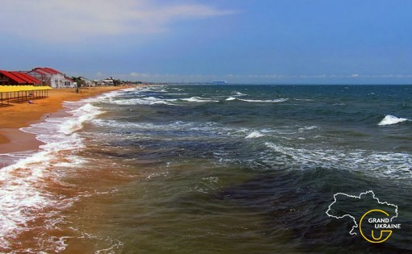
Здравствуй друг! Здравствуй брат!
Нашей встрече каждый рад!
Здравствуй мир, здравствуй век!
Здравствуй, добрый человек!
- Улыбнитесь друг другу, и мы начнем урок.

Slide 2
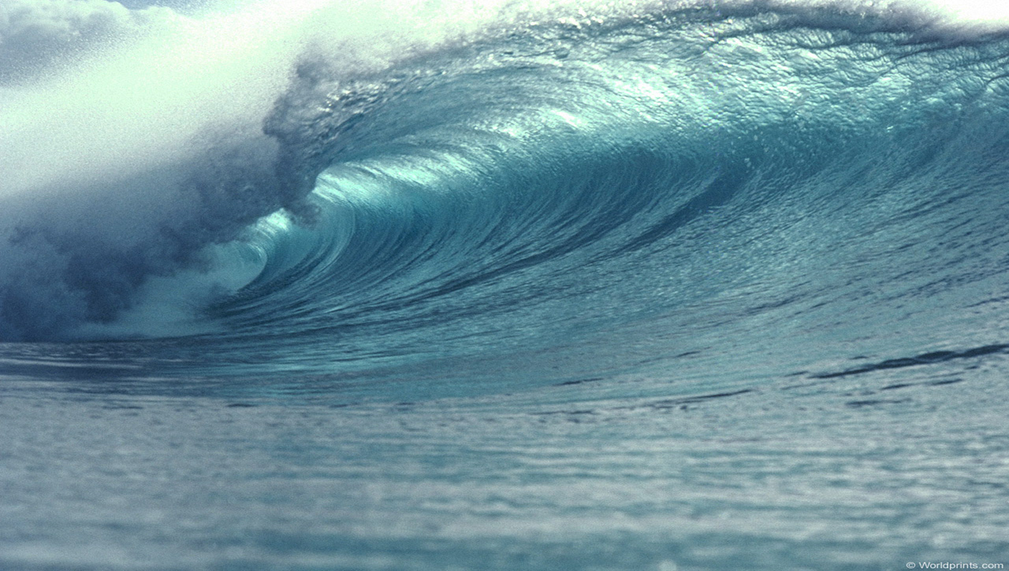
...Клокочет, бушует, волнуется море
Сердито и грозно, седые валы
Как вихри летают на буйном просторе
И силятся сдвинуть крутые скалы.

Slide 3
Смотрите, смотрите - как грудью могучей
Они, разъяренные, бьют в берега!
Но вот на средину отхлынули тучей,
Как будто заслышав призванье врага.

Slide 4
Как будто меж ними затеялась ссора -
Ревут ураганом, громами гремят,
Понять невозможно их чудного хора,
Но, кажется, что-то они говорят…

Slide 5
ТЕМА: ДВИЖЕНИЕ ВОДЫ В ОКЕАНЕ. ВОЛНЫ.

Slide 6
Цели урока:
уметь определять части волны, причины образования волн в океане;
познакомиться с основными понятиями (ветровые волны, цунами, приливы и отливы)
сравнивать внешний вид разных по способу образования волн;

Slide 7
СТРОЕНИЕ ВОЛНЫ
ГРЕБЕНЬ ВОЛНЫ
ГРЕБЕНЬ ВОЛНЫ
СКЛОН
ВЫСОТА
ВОЛНЫ
ПОДОШВА
ДЛИНА ВОЛНЫ

Slide 8
Волны – это колебательные движения воды
Глубинные
Поверхностные

Slide 9
ПРИЧИНЫ ОБРАЗОВАНИЯ ВОЛН
ВЕТЕР
ПОДВОДНЫЕ ЗЕМЛЕТРЯСЕНИЯ
ЛУНА

Slide 10
ВЫВОД
Основной вид движения воды в Океане - волна.
Каждая волна состоит из гребня, подошвы, имеет высоту и длину.

Slide 11
Задание для команды «Ветер»
Прочитайте текст учебника на с.190.
Ответьте на вопросы:
Почему волны называются ветровыми?
От чего зависят сила и высота волны?
Назовите ветровые волны.

Slide 12
ПОЧЕМУ ВОЛНЫ НАЗЫВАЮТСЯ ВЕТРОВЫМИ?
Возникают от трения ВЕТРА о воду

Slide 13
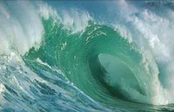
От чего зависят сила и высота волны?
От силы ветра

Slide 14
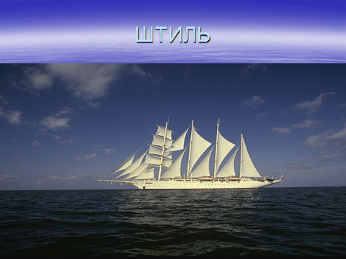
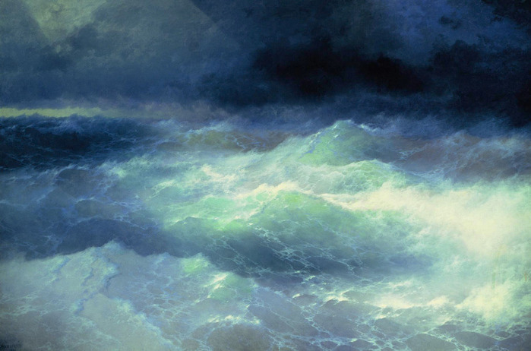
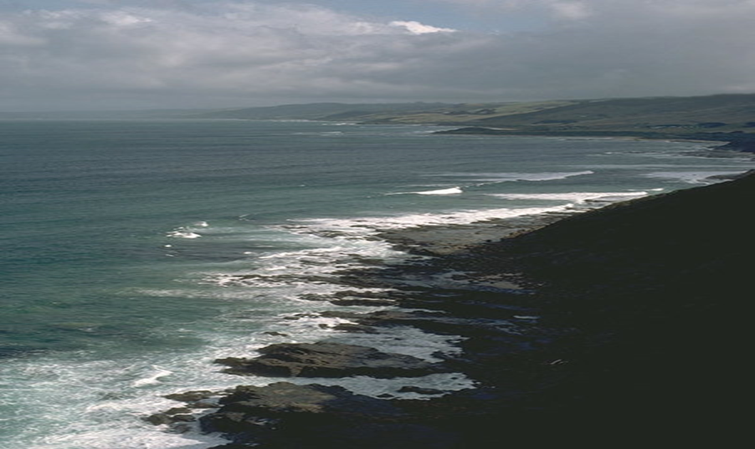
Назовите ветровые волны
ШТОРМ
ПРИБОЙ

Slide 15
Задание для команды «Вулкан»
Прочитайте текст учебника на с. 191.
Ответьте на вопросы:
В результате чего образуются цунами?
Какова скорость волны?
Как изменяется высота волны?

Slide 16
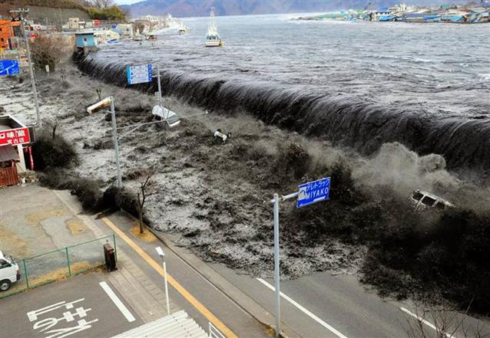
В результате чего образуются цунами?
В результате подводных землетрясений

Slide 17
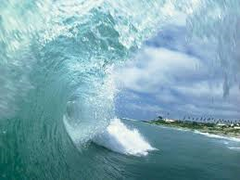
Какова скорость волны?
Скорость волны 400 – 800 км/час.

Slide 18
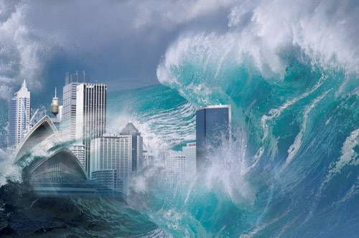
Какова высота волны?
ВЫСОТА ВОЛНЫ в океане 1-2 метра
Высота волны у берега10-50 метров

Slide 19
Задания для команды «Луна»
Прочитайте текст учебника на с. 86.
Ответьте на вопросы:
Что такое приливы и отливы?
Какие явления происходят во время приливов и отливов?
Как человек использует энергию приливов и отливов?

Slide 20
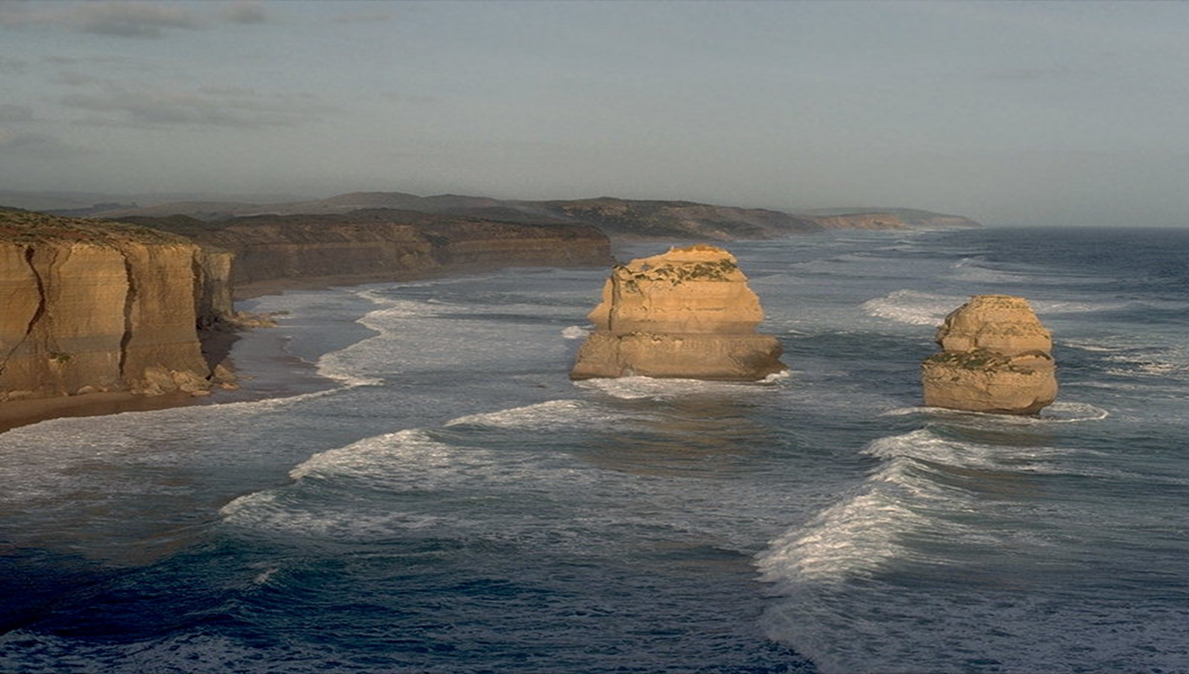
Что такое приливы и отливы?
Ритмические поднятия и опускания уровня
океана под действием силы притяжения луны

Slide 21
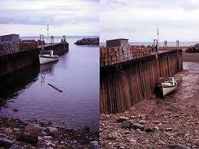
Какие явления происходят во время приливов и отливов?
во время прилива вода заходит на сушу,
во время отлива осушается полоса дна.

Slide 22
Как человек использует энергию приливов и отливов?
Для получения электричества
на приливных электростанциях.

Slide 23
Вот идет он к синему морю, Видит, на море черная буря: Так и вздулись сердитые волны, Так и ходят, так воем и воют. А.Пушкин
Шторм

Slide 24
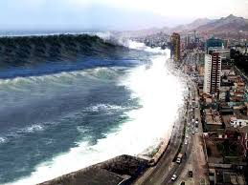
«Послышался грохот со стороны океана, и на город обрушился водяной вал, двигавшийся с большой скоростью. Через несколько минут вода отступила, унося разрушенное, и дно океана обнажилось на несколько сот метров. Через 15-20 минут на город снова надвинулась водяная волна, достигавшая 10-метровой высоты…»
Цунами

Slide 25
«Эти рыбаки живут на берегу моря, могут похвастаться неплохим уловом, но никогда не поднимаются на борт траулера, не садятся в шлюпку, не пользуются даже самой обыкновенной лодкой. Все это сухопутным рыбакам заменяет простая деревенская телега с лошадью. Телеги подкатывают к сетям, рыбаки по лестнице взбираются вверх и собирают улов. Потом телеги, нагруженные рыбой, поворачивают назад от моря. Через несколько часов они сюда вернутся, чтобы собрать новые «приношения»».

Slide 26
Приливы и отливы

Slide 27
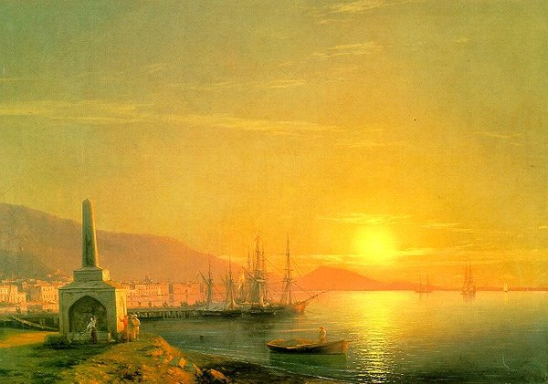
Домашнее задание
Параграф 45 стр. 189-193
Спасибо за внимание!

Slide 28
Анализ урока: Движение воды в океане.
ЦЕЛИ УРОКА
называть части волны, причины образования волн в океане;
познакомиться с основными понятиями (ветровые волны, цунами, приливы и отливы)
сравнивать внешний вид разных по способу образования волн;

Slide 29
ФОРМИРОВАНИЕ УУД
Личностные УУД:
- установление обучащимися значения результатов своей деятельности для удовлетворения своих потребностей, мотивов, жизненных интересов;
- формирование учебно-познавательного интереса к новому учебному материалу и способам решения новой задачи.
Познавательные УУД:
-анализ объектов с выделением существенных и несущественных признаков;
- использование знако-символических средств и схем для решения поставленных задач.
Коммуникативные УУД:
- адекватное использование коммуникативных, прежде всего речевых, средств для решения различных коммуникативных задач, умение строить монологическое высказывание, владеть диалогической формой коммуникации;
-умение применять правила делового сотрудничества;
-презентовать подготовленную информацию.
Регулятивные УУД:
- планирование учебного сотрудничества- определение цели, функций участников, способов взаимодействия.

